Slide 1
Золотая хохлома
Составитель:
Воспитатель МБДОУ № 200 «Детский сад комбинированного вида»
г. Кемерово
Боркова Ольга Евгеньевна

Slide 2
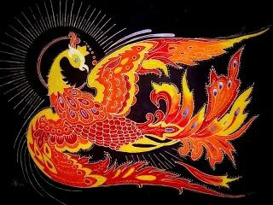
сказка
Давным давно жил в лесу за рекой Волгой мужичок – умелец. Избу поставил, лавку да стол сладил, посуду деревянную вырезал. Варил себе пшеничную кашу и птицам не забывал подсыпать. Прилетела к его порогу Жар – птица. Он и ее угостил. Жар – птица задела золотым крылом чашку с кашей, Чашка и стала золотой. Вот и пошла на Руси золотая посуда.

Slide 3
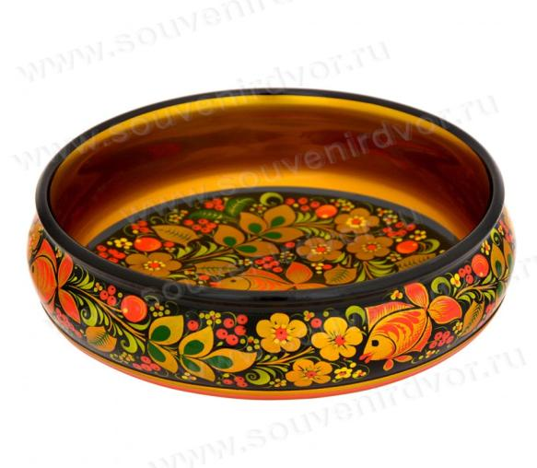
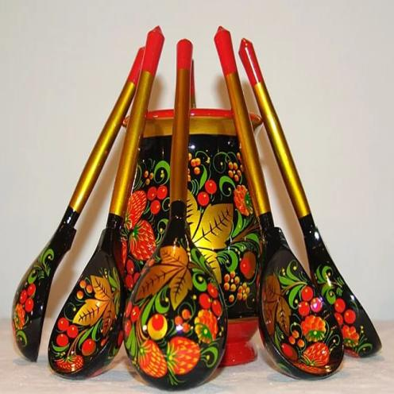
Это была сказка! А сама роспись от древних мастеров идет. Сначала они иконы золотом писали, потом маслом льняным покрывали, да в печи прогревали. А почему Хохлома назвали?! Из соседних сел все умельцы везли на ярмарку свою в село Хохлома свою посуду продавать. И разлетались оттуда Жар-птицами ложки да миски золотые по всем ярмаркам Руси.

Slide 4
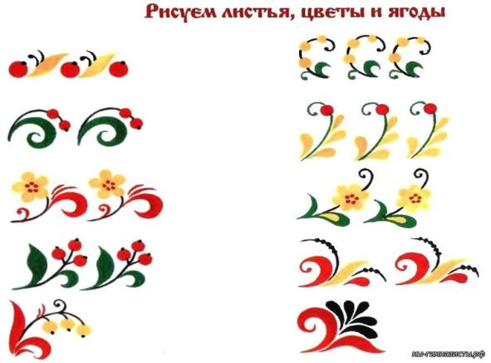
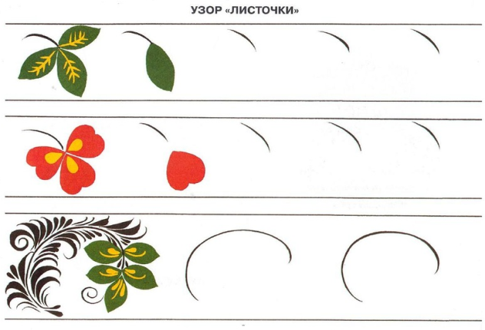
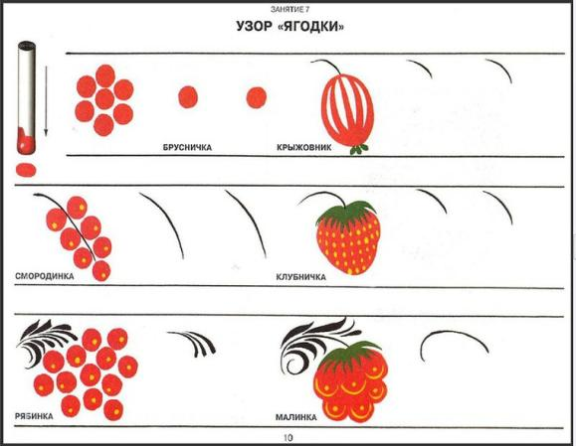
Художники рисуют
растительные орнаменты:
листики, изогнутые веточки,
землянички, малинки,
рябинки, сердечки цветов.

Slide 5
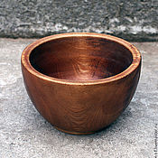
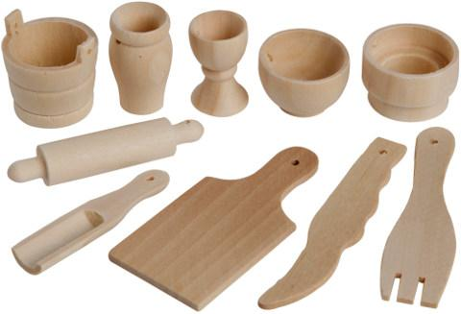
Посуду сначала вырезают из дерева. Она вся получается белого цвета. После чего ее смазывают тонким раствором глины и вылуживают серебром, оловом или алюминием. Посуда становится блестящей и гладкой, готовой для росписи.

Slide 6
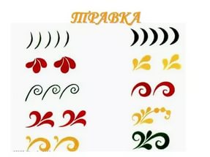
Самый любимый узор у
художников – «Травка»
изогнутая, кустиком или былинкой. Травку пишут обычно черным или красным
цветом. Это обязательный элемент хохламской росписи.

Slide 7
Самые замысловатые
узоры – «Кудрины».
Это травка превращается
в кудри – завитки,
похожие на Жар птиц..
«Кудрины» пишутся золотом.

Slide 8
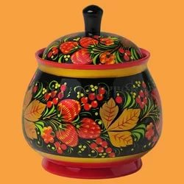
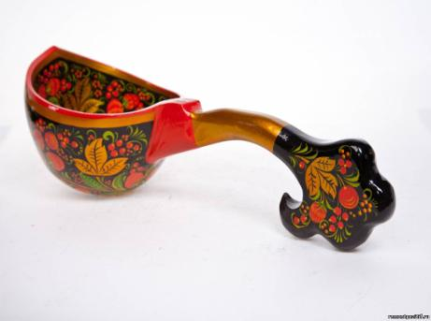
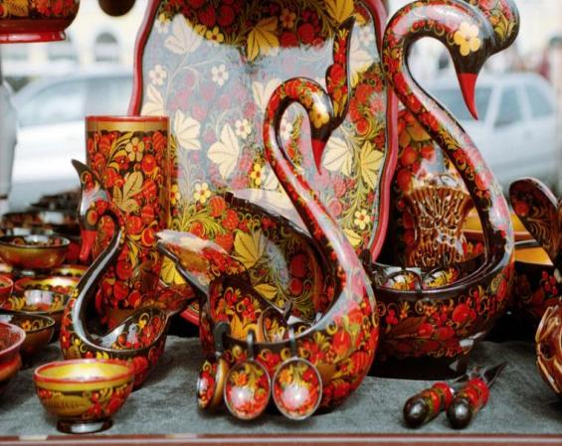
Когда посуду расписали,
ее покрывают лаком и
высушивают в печи.
Получается легкая, красивая посуда,
мебель, поделки.

Slide 9
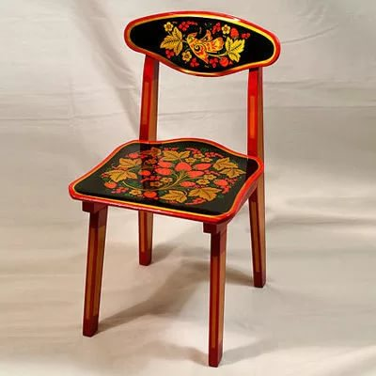
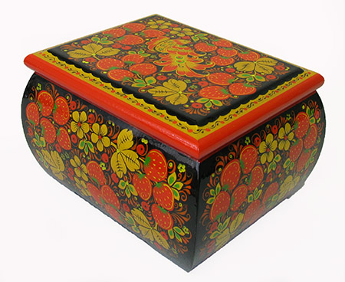
Цветы, кусты и плоды на Руси считались
Пожеланиями добра и благополучия,
поэтому их так много в хохламской росписи.
Люди покупали на ярмарках «Золотую хохламу» и с добром и радостью несли ее в свой дом или дарили близким.

